Slide 1
Course: Business analysis and process management
Lecture 6: Business analysis process model and
Investigation techniques
Lecturer: SARANCHIMEG Nasanjargal
Notes:
Principles of Information Systems, Thirteenth Edition
Chapter 1
An Introduction to Information Systems

Slide 2
Бүлгийн зорилт
Асуудал шийдвэрлэх үе шатуудыг танин мэдэх, хэрэглэх
Бизнесийн шинжилгээний процессуудыг танин мэдэх
  Одоогийн нөхцөл байдал
  Оролцогч талуудын хандлага, байр суурь
  Хэрэгцээ шинжлэх
  Боломжуудыг үнэлэх
  Шаардлагуудыг тодорхойлох
Процесс тус бүрийн үйл явц, орц, гарч, хэрэглэх арга техникүүдийг танин мэдэх
Бизнесийн одоогийн нөхцөл байдлыг тодорхойлох арга техникүүдийг зөв сонгон хэрэглэх
  Тоон судалгааны аргуудыг танин мэдэх
  Чанарын судалгааны аргуудыг танин мэдэх
  Шинжилгээний үр дүнг нэгтгэх арга техникүүд

Slide 3
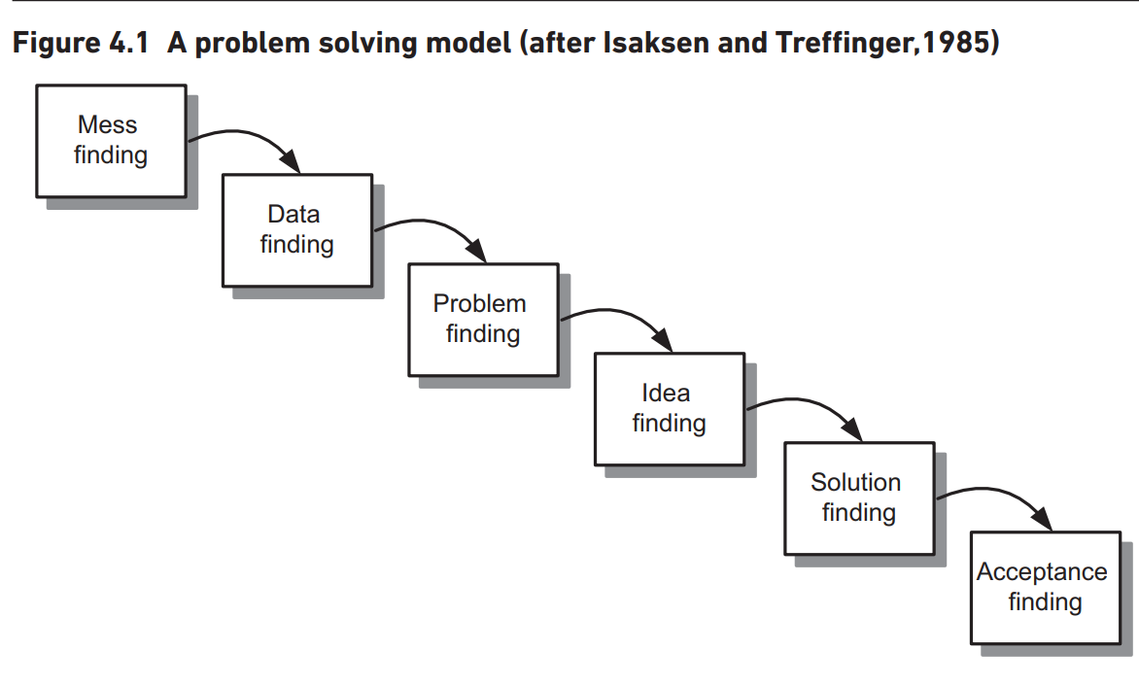
Асуудал шийдвэрлэх
Асуудлыг тодруулах
  Асуудлын нарийн төвөгтэй байдлыг тодруулах
  Нөхцөл байдлыг бүрэн таньж ойлгох
  Олон талаас нь нягталж гол анхаарах хэсгийг тодруулах
Ашиглах арга техник, хэрэгсэл
Rich picture
Mind map
Fishbone
Notes:
Бизнес шинжилгээний процессын загвар нь Исаксен болон Треффингер нарын (1985) бүтээлчээр асуудал шийдвэрлэх загвар дээр суурилдаг. Энэхүү хандлага нь асуудлыг гүйцэд ойлгохоос өмнө яаран шийдэл рүү үсрэхээс сэргийлж, дараах зургаан үе шатаар дамждаг
Mess finding (Эмх замбараагүй байдлыг илрүүлэх): Эмх замбараагүй, тодорхойгүй нөхцөл байдлыг судалж, асуудлын бүх талыг олж харахыг хичээдэг. Үүнд "Rich picture" диаграмм хамгийн тохиромжтой

Slide 4
Асуудал шийдвэрлэх
Өгөгдөл цуглуулах
  Асуудалд холбогдох үзэл бодол, мэдээлэлд шинжилгээ хийх
  Мэдээллийг тоон өгөгдөл, баримт материалуудаар баталгаажуулах
Ашиглах арга техник, хэрэгсэл
Survey
Quantitative data
Activity sampling
Notes:
Data finding (Өгөгдөл хайх): Оролцогчдын санал бодол, санаа зовнилыг бодит баримт, тоон өгөгдлөөр баталгаажуулж, оношлогоо хийдэг

Slide 5
Асуудал шийдвэрлэх
Жинхэнэ “Асуудал” тодорхойлох
  Асуудлын гол учгийг илрүүлэх
  Шалтгаан тодорхойлох
  Шийдэх шаардлагатай зөв асуудлыг илрүүлэх
Ашиглах арга техник, хэрэгсэл
5 Whys
Fishbone diagram
Cause and effect
Notes:
Problem finding (Асуудлыг тодорхойлох): Шинж тэмдэг болон жинхэнэ асуудлыг ялгаж, шийдвэрлэх шаардлагатай гол цөмийг олж тогтооно

Slide 6
Асуудал шийдвэрлэх
Санаа гаргах
  Олон талаас байж болох бүх санаануудыг нэгтгэх
  Олон байх тусмаа сайн
  Санаа олохдоо бүтээлч сэтгэлээр хандах
Ашиглах арга техник, хэрэгсэл
Brainstorming
Assumption Reversal
‘Random Words or Pictures’
Notes:
Idea finding (Санаа гаргах): Тархины шуурга (Brainstorming) болон бүтээлч сэтгэлгээний техникүүдийг ашиглан олон төрлийн шинэлэг санаа, шийдлийн хувилбаруудыг гаргадаг

Slide 7
Асуудал шийдвэрлэх
Шийдлийн эрэлд
  Оновчтой шийдлийг хөгжүүлэх
  Одоогийн нөхцөлд хамгийн үр дүнтэй байх
Хүлээн зөвшөөрүүлэх
  Шийдлийг хэрэгжүүлэх зөвшөөрлийг авах
  Төслийн аливаа өөрчлөлтөд чухал хүчин зүйл болно
Useful techniques, tools
Notes:
Solution finding (Шийдэл олох): Дэвшүүлсэн санаануудыг үнэлж, хамгийн үр дүнтэй шийдлийг сонгох ба үүнийг аль болох эрт хийхээс татгалзахыг зөвлөдөг.
Acceptance finding (Хүлээн зөвшөөрүүлэх): Сонгосон шийдлийг удирдлагаар батлуулж, байгууллагын соёл болон бүтэцтэй уялдуулан хэрэгжүүлэх зөвшөөрөл авдаг

Slide 8
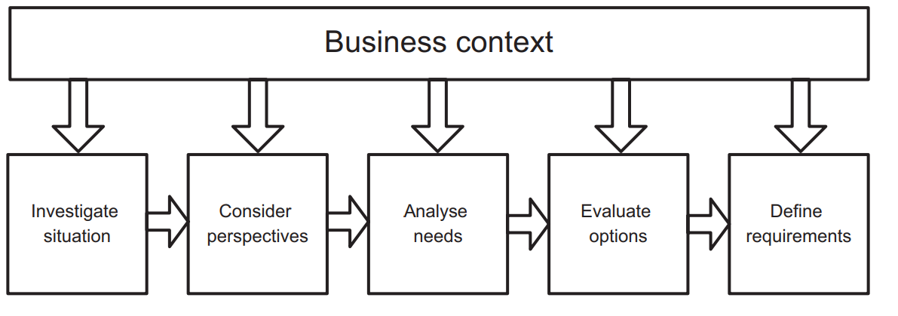
Бизнес шинжилгээний процесс
Байгууллагын асуудалтай хэсгийг илрүүлэх, санал болгох арга замыг олох
Хэд хэдэн арга техникүүдийг хэрэглэх, оролцогч талуудын ялгаа үзэл хандлагыг шинжлэх
Бизнес, системийн шаардлагууудыг тодорхойлж шинжлэх, баримтжуулах
Notes:
Бизнес шинжилгээний процессын загвар (Business Analysis Process Model) нь асуудлыг судлахаас эхлээд өөрчлөлтийг хэрэгжүүлэх хүртэлх үе шатуудыг тодорхойлсон цогц систем юм. Энэхүү загвар нь бизнесийн нөхцөл байдалд дүн шинжилгээ хийж, үр ашигтай шийдэл боловсруулахад тусалдаг

Slide 9
Бизнес шинжилгээний процессын загвар
Бизнесийн нөхцөл байдал:
Mission, Objective, Strategy and Tactics (MOST) – Оролцогч талуудын ялгаатай байдал
Байгууллагын үнэт зүйлд анхаарал хандуулах
Notes:
Бизнес контекст нь аливаа өөрчлөлт болон шийдлийг зөв тодорхойлоход чухал үүрэгтэй "орчин" юм. Үүний ач холбогдлыг дараах 3 үндсэн шалтгаанаар тайлбарлаж болно:
Нөөцийг зөв хуваарилах: Контекстийг ойлгосноор ажлын цар хүрээг (scope) зөв тогтоож, буруу чиглэлд хүч зарцуулахаас сэргийлдэг. Хэрэв контекст тодорхойгүй бол байгууллагад үнэхээр хэрэгцээтэй биш асуудалд цаг үрэх эрсдэлтэй.
Стратегийн уялдааг хангах: Байгууллагын үнэт зүйл, эрхэм зорилго болон стратегийн зорилтууд (MOST) нь контекстийн нэг хэсэг юм. Шийдэл нь эдгээр зорилтуудад нийцсэн тохиолдолд л байгууллагад бодит үнэ цэнийг авчирна.
Шийдвэр гаргалтыг дэмжих: Контекст нь өрсөлдөгчдийн үйлдэл, соёл, технологийн дэвшил, хууль эрх зүйн орчин зэрэг шийдэлд нөлөөлөх гадаад болон дотоод хүчин зүйлсийг харах "линз" болдог. Нөхцөл байдал өөрчлөгдөхөд өмнөх шийдэл "үнэ цэнэ"-гүй болох эрсдэлтэй байдаг тул контекстийг байнга хянах шаардлагатай

Slide 10
Процесс 1: Нөхцөл байдлын шинжилгээ
Бизнес шинжилгээний ажлыг эхлүүлэх Төслийн нэр томъёо, төслийг эхлүүлэх бичиг баримтуудыг OSCAR мэдээллээр тодруулна
OSCAR mnemonic
Зорилт | Төслийн, Бизнесийн хүрэх зорилт
Хамрах хүрээ | Одоогийн нөхцөл байдлыг шинжлэх бизнесийн нэгж, шаардлагатай гарц
Хязгаарлалт | Ажлын гүйцэтгэх цаг хугацаа, төсөв, бодлогын хязгаарлалтууд
Эрх мэдэл | Ажил дууссаны дараа гарцыг хүлээн авч ажил дууссан зөвшөөрөл олгох хүн
Нөөц | Төслийн явцад ашиглах боломжтой хүний болоод бусад нөөцүүд
Notes:
OSCAR гэдэг нь бизнес шинжилгээний төслийн ажлын даалгавар (Terms of Reference) болон төслийн хүрээг тодорхойлоход ашигладаг дараах 5 элементийн товчлол юм:
O - Objectives (Зорилго): Төслийн хүрэхээр зорьж буй бизнесийн болон төслийн зорилтууд.
S - Scope (Хамрах хүрээ): Шинжлэн судлах бизнесийн талбар болон хийгдэх ажлын хүрээ.
C - Constraints (Хязгаарлалт): Төслийн хугацаа, төсөв, мөрдөх стандарт зэрэг хязгаарлагч хүчин зүйлс.
A - Authority (Эрх мэдэл): Шийдвэр гаргах болон шаардлагыг батлах эрхтэй этгээд.
R - Resources (Нөөц): Төсөлд шаардлагатай хүн хүч, техник хэрэгсэл болон төсөв.
Яагаад чухал вэ?
Нэгдсэн ойлголт: Төсөлд оролцогч бүх талууд зорилго, хамрах хүрээ болон хязгаарлалтын талаар нэгдсэн ойлголтод хүрэхэд тусалдаг.
Эрсдэлээс сэргийлэх: Шаардлагуудыг орхигдуулах, эсвэл асуудлыг бүрэн ойлгохоос өмнө шууд шийдэл рүү үсрэн орох эрсдэлийг бууруулдаг.
Амжилттай эхлэл: Төсөл хэрэгжих тодорхой нөхцөлүүдийг эхнээс нь тодорхой болгосноор бизнес шинжилгээний ажил үр дүнтэй болох суурь болдог

Slide 11
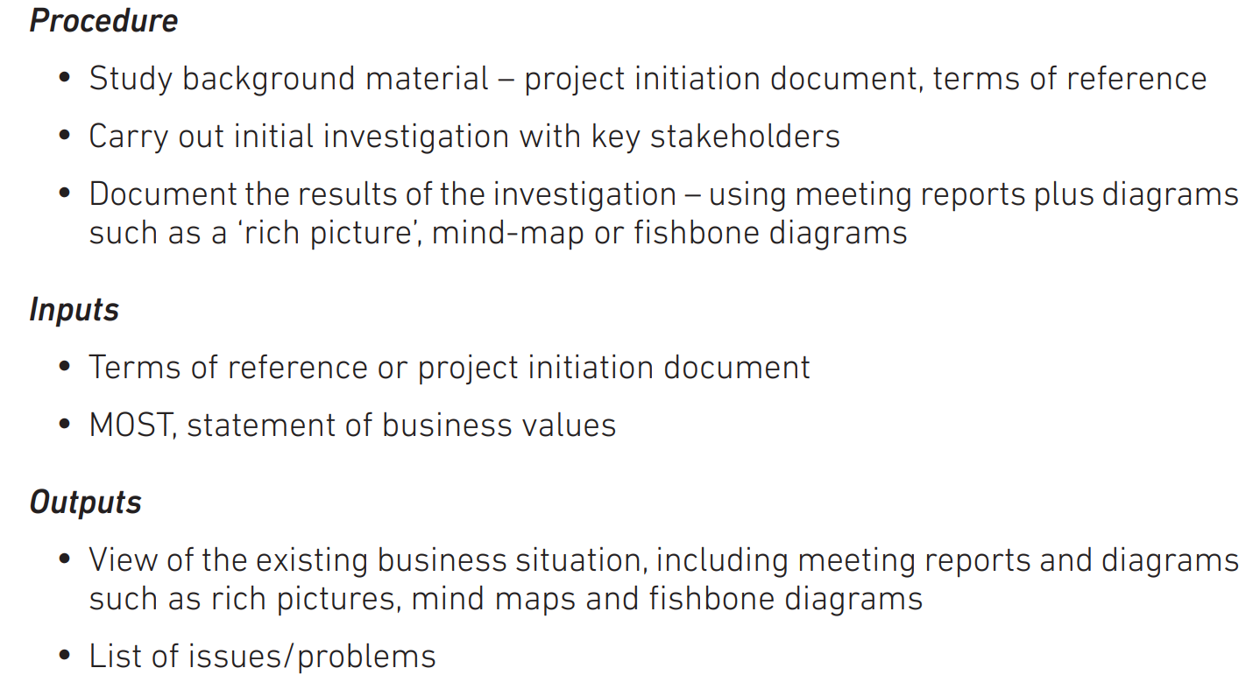
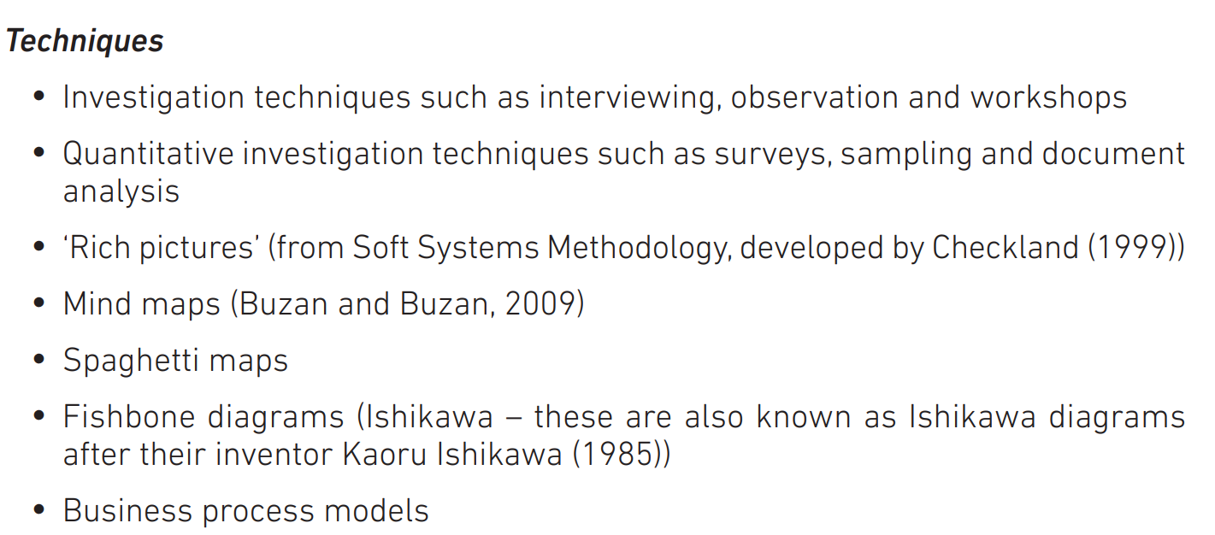
Процесс 1: Нөхцөл байдлын шинжилгээ
Асуудлыг тодруулж шалтгааныг илрүүлэх
Төслийн ойлголт, хэрэглэгдэх нэр томъёо
Төслийг эхлүүлэх баримт бичиг боловсруулах
Гол оролцогч талуудын үзэл, үнэт зүйлийг ойлгох
Notes:
Орц: Төслийн ажлын даалгавар (ToR) эсвэл Төсөл эхлүүлэх баримт бичиг (PID), MOST шинжилгээ, байгууллагын үнэт зүйлс.
Процедур: Суурь материалыг судлах, гол оролцогч талуудтай анхны уулзалт хийх, нөхцөл байдлыг диаграмм ашиглан баримтжуулах.
Гарц: Одоогийн бизнесийн нөхцөл байдлын дүр зураг.
Техник: Ярилцлага, ажиглалт, workshop (чанарын); баримт бичгийн шинжилгээ, асуулга (тооны).

Slide 12
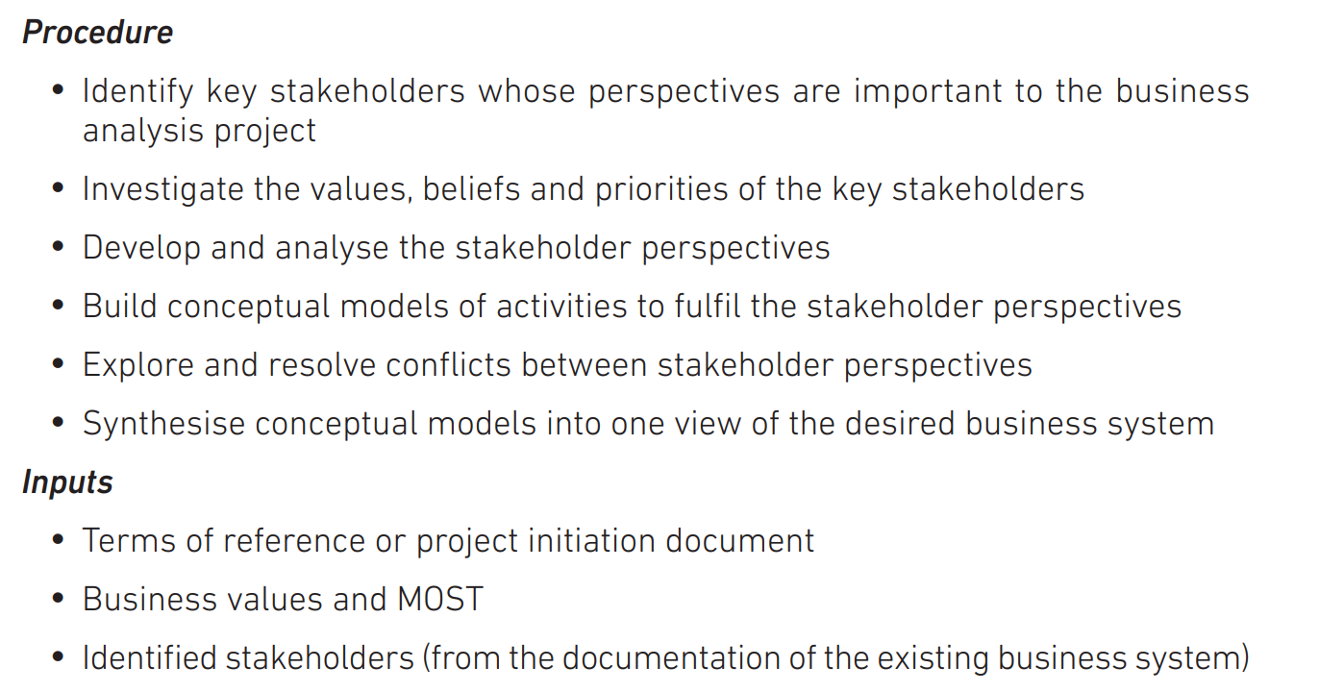
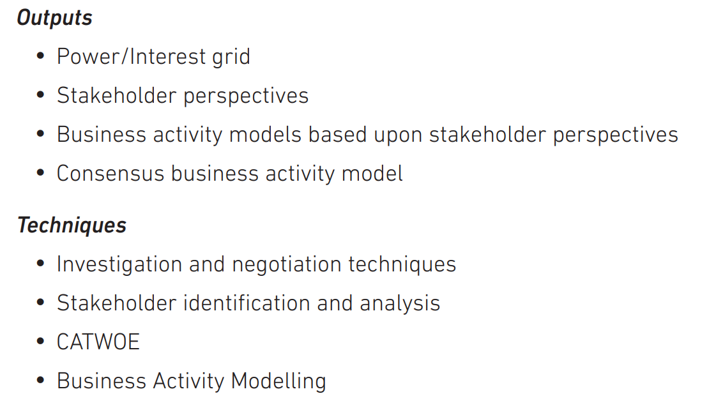
Процесс 2: Оролцогч талуудын шинжилгээ
Оролцогч талууд тэдгээрийн шинжилэх
Оролцогч талуудын хандлага, чиг үүрэг, эрх мэдэл
Оролцогч талуудын асуудлыг хэрхэн хандаж буй байдал, хэрэгцээ шаардлага
Notes:
Үзэл баримтлалыг авч үзэх (Consider Perspectives)
Орц: Төслийн ToR/PID, байгууллагын үнэт зүйлс болон MOST.
Процедур: Гол оролцогч талуудыг тодорхойлж, тэдний үнэт зүйл, итгэл үнэмшил, тэргүүлэх чиглэлийг судлах, зөрчилдөөнийг шийдвэрлэх.
Гарц: Оролцогч талуудын үзэл баримтлал, Бизнес үйл ажиллагааны загварууд (BAM), Нэгдсэн BAM загвар.
Техник: Оролцогч талуудын шинжилгээ (Power/Interest grid), CATWOE, BAM

Slide 13
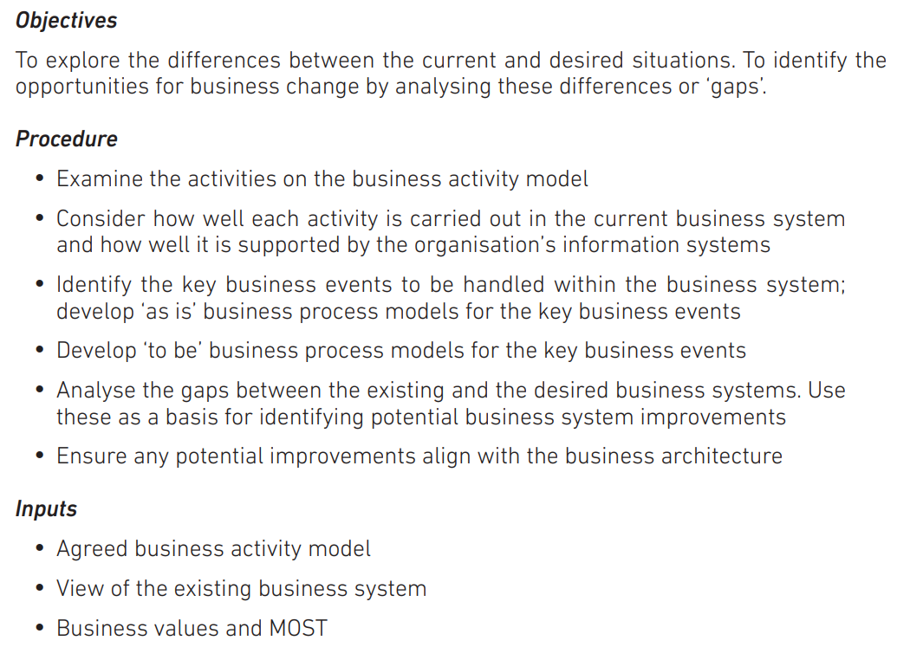
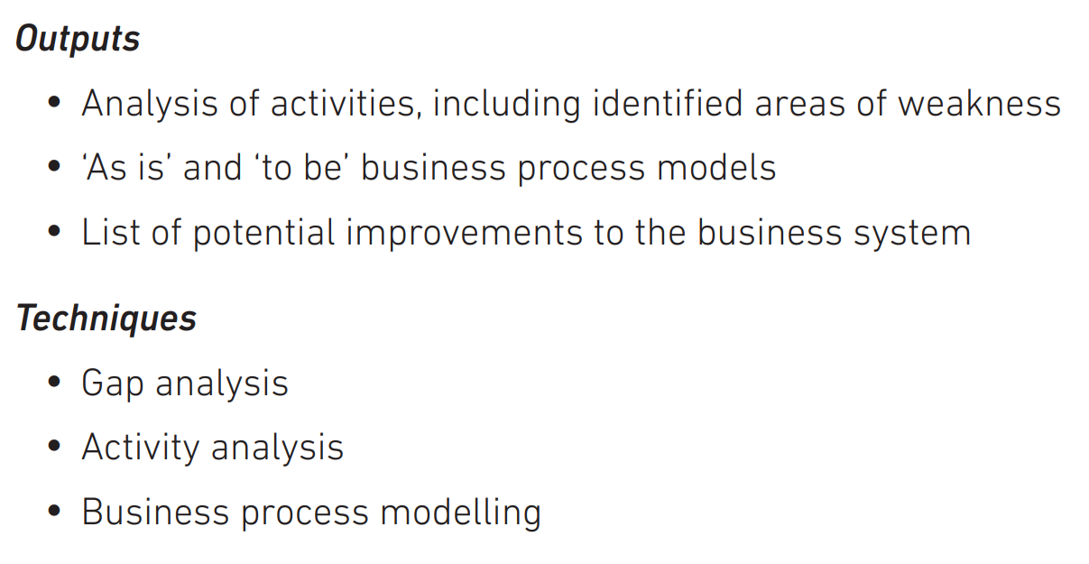
Процесс 3: Хэрэгцээ шаардлагын шинжилгээ
Бизнесийн аль хэсэгт сайжруулалт шаардлагатай байгааг илрүүлэх
Одоогийн AS-IS процессыг TO-BE процесстой харьцуулсан GAP ANALYSIS хийх
Ямар өөрчлөлт хийх шаардлагатай байгааг олж илрүүлэх
Шийдлийн талаарх хүлээлт, одоогийн системийн сул тал
Notes:
Хэрэгцээг шинжлэх (Analyse Needs)
Орц: Батлагдсан BAM загвар, одоогийн бизнесийн системийн дүр зураг.
Процедур: BAM-ийн үйл ажиллагааг одоогийн байдалтай харьцуулах (Gap analysis), бизнес үйл явдлуудыг тодорхойлох, "As-is" болон "To-be" процессын загваруудыг боловсруулах.
Гарц: Үйл ажиллагааны шинжилгээ, процессын загварууд, сайжруулах боломжуудын жагсаалт.
Техник: Зөрүүгийн шинжилгээ (Gap analysis), Бизнес процессын загварчлал.

Slide 14
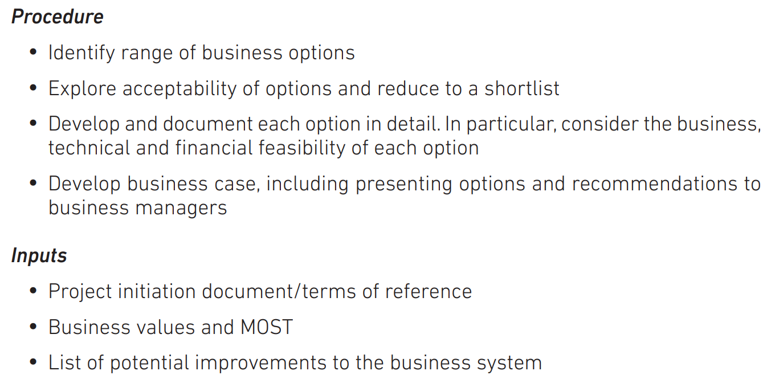
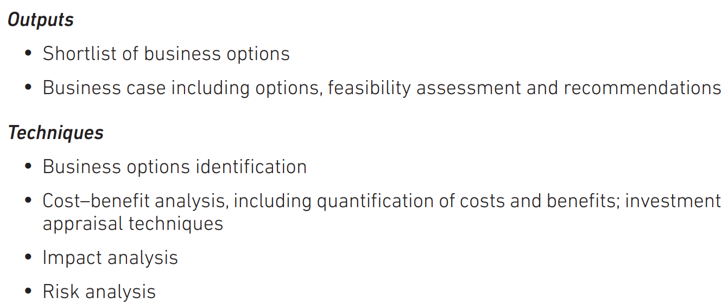
Процесс 4: Боломжуудыг үнэлэх
Боломжит сайжруулалтуудыг боловсруулах, шинжлэх, харьцуулах
Хэрэгжих боломжийг үнэлэх
Боломжит эрсдлүүдийг тодорхойлох
Бизнес кэйс боловсруулах
Notes:
Сонголтуудыг үнэлэх (Evaluate Options)
Орц: PID/ToR, сайжруулах боломжуудын жагсаалт.
Процедур: Бизнес сонголтуудыг тодорхойлох, хэрэгжих боломжийг (бизнес, техник, санхүү) үнэлэх, Бизнес кэйс боловсруулах.
Гарц: Боломжит сонголтуудын богино жагсаалт, зөвлөмж бүхий Бизнес кэйс.
Техник: Зардал-үр ашгийн шинжилгээ, хөрөнгө оруулалтын үнэлгээ, эрсдэлийн болон нөлөөллийн шинжилгээ.
5. Шаардлагыг тодорхойлох (Define Req

Slide 15
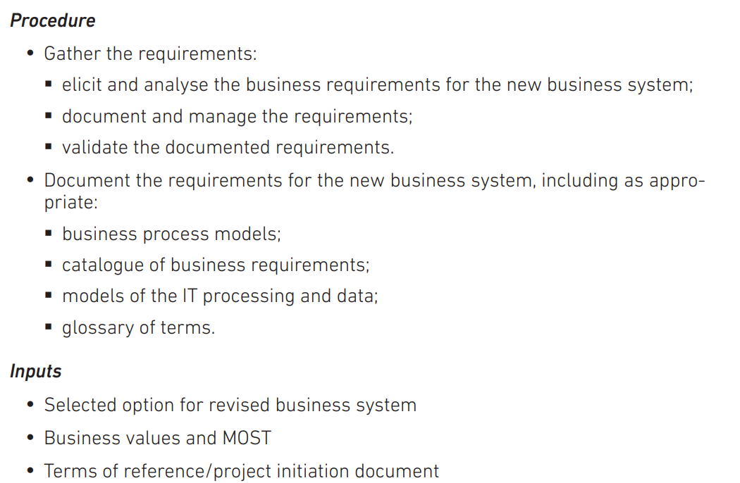
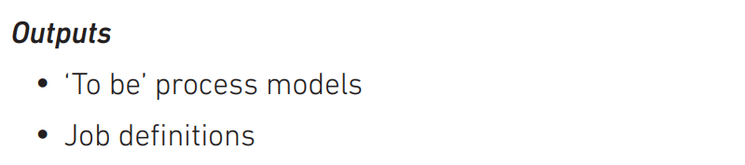
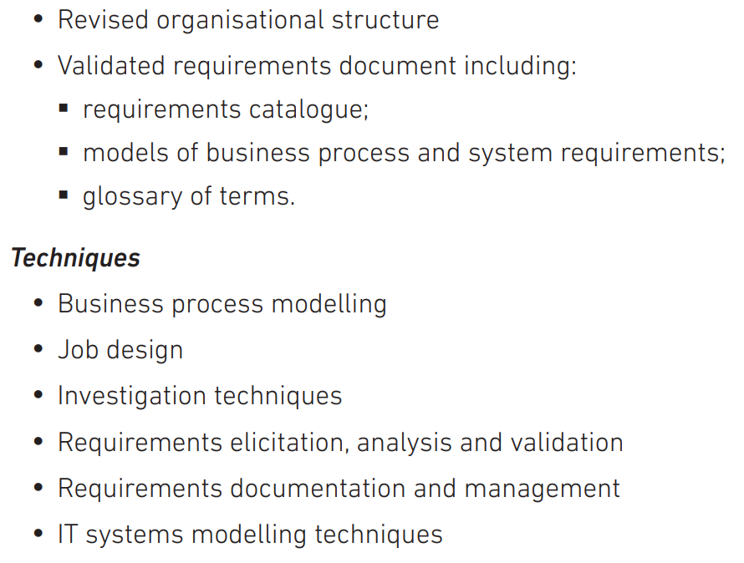
Процесс 5: Шаардлага тодорхойлох
Дэлгэрэнгүй шаардлага цуглуулах, тодорхойлох, баримтжуулах
Өгөгдлийн, процессын диаграмууд
Notes:
Шаардлагыг тодорхойлох (Define Requirements)
Орц: Сонгосон шийдлийн хувилбар, ToR/PID.
Процедур: Бизнесийн шаардлагуудыг цуглуулах, шинжлэх, баримтжуулах болон баталгаажуулах.
Гарц: Баталгаажуулсан шаардлагын баримт бичиг (catalogue), "To-be" процессын загварууд, ажлын байрны тодорхойлолт.
Техник: Шаардлага цуглуулах, шинжлэх, баталгаажуулах арга техникүүд, МТ-ийн системийн загварчлал.

Slide 16
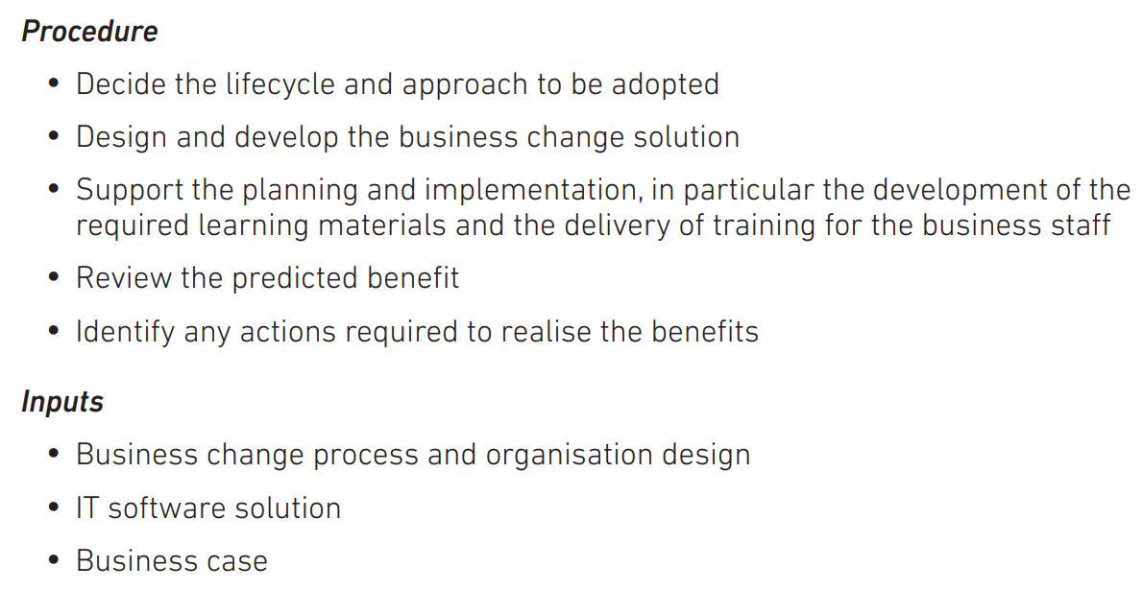
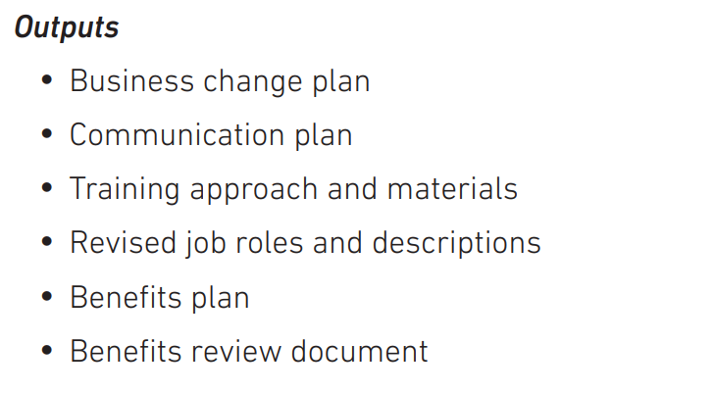
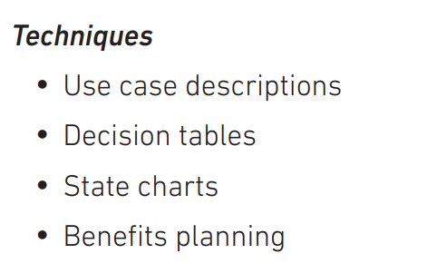
Процесс 6: Өөрчлөлтийг хүлээн авах
Шийдлийг хэрэгжүүлэх өөрчлөлтийн удирдлага
Өөрчлөлтийг хэрхэн хүлээн авах, хэрэгжүүлэх
Бизнесийн ямар үнэ цэн бий болох
Notes:
Өөрчлөлтийг хүргэх (Deliver Changes)
Орц: Процесс болон байгууллагын дизайн, МТ-ийн шийдэл, Бизнес кэйс.
Процедур: Хэрэгжүүлэх арга барилыг шийдэх, шийдлийг боловсруулах, сургалтын материал бэлтгэх, ашиг шимийг хянах.
Гарц: Өөрчлөлтийн төлөвлөгөө, сургалтын арга зүй, ашиг шимийн тайлан.
Техник: Use case тайлбар, төлөв шилжилтийн диаграмм (State charts), ашиг шимийн төлөвлөлт.

Slide 17
Процесс 1: Нөхцөл байдлын шинжилгээ

Slide 18
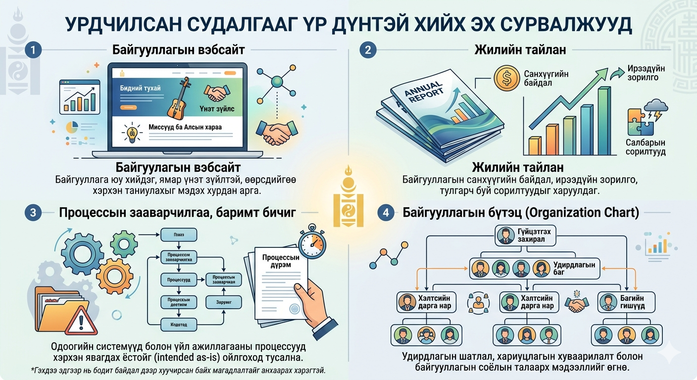
Урдчилсан судалгаа
Эх сурвалж: Visualized by AI
Notes:
Бизнес шинжилгээний процессын загварын хамгийн эхний үе шат болох Нөхцөл байдлын шинжилгээний (Investigate Situation) өмнө хийгддэг урдчилсан судалгаа нь тухайн салбар, байгууллагын талаар ерөнхий ойлголттой болох, цаашдын гүнзгийрүүлсэн судалгааны "үүдийг нээх" зорилготой байдаг.
Энэхүү үе шатны урдчилсан судалгааг үр дүнтэй хийхэд дараах эх сурвалжуудыг ашиглахыг зөвлөдөг:
Байгууллагын вэбсайт: Байгууллага юу хийдэг, ямар үнэт зүйлтэй, өөрсдийгөө зах зээлд хэрхэн таниулахыг хүсэж байгааг мэдэх хамгийн хурдан арга юм.
Жилийн тайлан: Байгууллагын санхүүгийн байдал, ирээдүйн зорилго, тулгарч буй томоохон сорилтуудыг харуулдаг.
Процессын зааварчилгаа, баримт бичиг: Одоогийн системүүд болон үйл ажиллагааны процессууд хэрхэн явагдах "ёстой"-г (intended as-is) ойлгоход тусална. Гэхдээ эдгээр нь бодит байдал дээр хуучирсан байх магадлалтайг анхаарах хэрэгтэй.
Байгууллагын бүтэц (Organization Chart): Удирдлагын шатлал, хариуцлагын хуваарилалт болон байгууллагын соёлын талаарх мэдээллийг өгнө
Урдчилсан судалгаа хийхдээ контекстийг зөв тодорхойлохын тулд дараах стратегийн техникүүдийг ашигладаг:
OSCAR: Төслийн зорилго (Objectives), хамрах хүрээ (Scope), хязгаарлалт (Constraints), эрх мэдэл (Authority), нөөцийг (Resources) тодорхойлж, ажлын даалгаврыг (Terms of Reference) тодорхой болгоно.
MOST: Байгууллагын эрхэм зорилго (Mission), зорилтууд (Objectives), стратеги (Strategy) болон тактикийг (Tactics) шинжилж, дотоод орчны чиг хандлагыг ойлгоно.
PESTLE: Гадаад орчны нөлөөлөл буюу улс төр, эдийн засаг, нийгэм, технологи, хууль эрх зүй, байгаль орчны хүчин зүйлсийг үнэлнэ

Slide 19
Нөхцөл байдлын судалгааны аргазүй
Харьцуулах үзүүлэлт | Тоон судалгаа (Quantitative) | Чанарын судалгаа (Qualitative)
Үндсэн зорилго | Таамаглалыг батлах, тоо хэмжээг тогтоох, ерөнхий зүй тогтлыг гаргах. | Үзэгдлийн мөн чанарыг ойлгох, шинэ санаа, онол дэвшүүлэх.
Асуултын хэлбэр | "Хэд?", "Хэр их?", "Хэр олон?" (How many/much) | "Яагаад?", "Хэрхэн?" (Why/How)
Түүвэрлэлт | Олон хүнийг хамарсан, төлөөлөх чадвартай (Том түүвэр). | Цөөн хүнийг хамарсан, гүнзгийрүүлсэн (Жижиг түүвэр).
Өгөгдлийн төрөл | Тоо, хувь, график, статистик үзүүлэлт. | Үг, өгүүлбэр, тэмдэглэл, видео, аудио.
Цуглуулах арга | Асуулгын хуудас (Survey), хаалттай асуултууд, туршилт. | Гүнзгийрүүлсэн ярилцлага, фокус бүлгийн хэлэлцүүлэг, ажиглалт.
Шинжилгээний арга | Статистик шинжилгээ (SPSS, Excel ашиглах). | Агуулгын шинжилгээ, кодчилол, утга зүйн тайлал.
Судлаачийн үүрэг | Хөндлөнгийн, объектив байр суурьтай. | Харилцан ярилцагч, субъектив байх магадлалтай.
Үр дүн | Нийт хүн амд ерөнхийлөн дүгнэх боломжтой. | Тухайн нөхцөл байдалд гүнзгий тайлбар өгөхөд чиглэнэ.

Slide 20

Чанарын судалгааны аргазүй: Ярилцлага
Оролцогч талуудтай ганцаарчлан уулзаж, тэдний хэрэгцээ, тулгарч буй бэрхшээл, боломжуудыг илрүүлдэг.
Бүтэц:
Ярилцлага нь бүтэцчилсэн (бэлдсэн асуулттай),
Хагас бүтэцчилсэн
Чөлөөт хэлбэртэй,
Давуу тал: Оролцогчтой харилцаа тогтоож, далд байгаа мэдээллийг илрүүлэх боломж олгодог
Эх сурвалж: Generated by AI
ХЭН? | ЯАГААД? | ЮУГ? | ХЭЗЭЭ? | ХААНА?
Ямар оролцогч талуудаас ярилцлага авах | Яагаад тухайн оролцогч талаас ярилцлага авах шаардлагатай ? | Энэхүү ярилцлагын үр дүнд тухайн ярилцагчаас ямар мэдээллийг олж авах шаардлагатай вэ? | Ярилцлагын тов, үргэлжлэх хугацаа | Ярилцах орчин
Notes:
Бизнесийн шинжилгээний хамгийн түлхүүр аргачлал бөгөөд сайн зохион байгуулсан ярилцлага бизнесийн шинжилгээний хамгийн чухал мэдээллүүдийг олж авах боломжийг олгодог.
Ярилцлага нь дараах зорилгыг агуулж байдаг. Үүнд:
Түлхүүр оролцогч талуудтай холбоо тогтоож бизнесийн шинжилгээ хийхэд хамтран ажиллах үндсийг тавих
Бизнесийн хэрэглэгчид болон менежрүүдтэй харилцаа холбоо байгуулж хөгжүүлэх
Хувийн асуудал бэрхшээлүүдээс авахуулаад бизнесийн нөхцөл байдлыг тодорхойлох чухал мэдэллийг авах
Нэгээс нэгрүү чиглэсэн ярилцлага нь хувь хүний хандлага болон хэн нэгнээс хараат бусаар асуудлуудыг дэвшүүлэх тухайн орчин нөхцөлийг бодитоор тодорхойлох боломжтой. Нөгөө талаас ярилцлагыг аль ч талынхаа цаг хугацааг үрэхгүй үр өгөөжтэй байх талаас бодолцож бэлдэх шаардлагатай.
Мэдээлэл цуглуулах, шаардлага тодорхойлоход чиглэсэн ярилцлага нь дараах цар хүрээг хамрана. Үүнд:
Шинэ бизнесийн системийг нэвтрүүлэхийн тулд одоогийн чиг үүрэгийг тодорхойлох
Одоогийн үйл ажиллагаанд шийдвэрлэх шаардлагатай байгаа асуудал, бэрхшээлийг олж илрүүлэх
Шинэ бизнесийн системд байх хэрэгтэй боломжуудыг тодорхойлох
Ярилцлагад бэлдэх хамгийн сонгодог арга бол Хэн? Яагаад? Юуг? Хэзээ? Хаана? Бүтцээр асуултаа бэлдэх

Slide 21
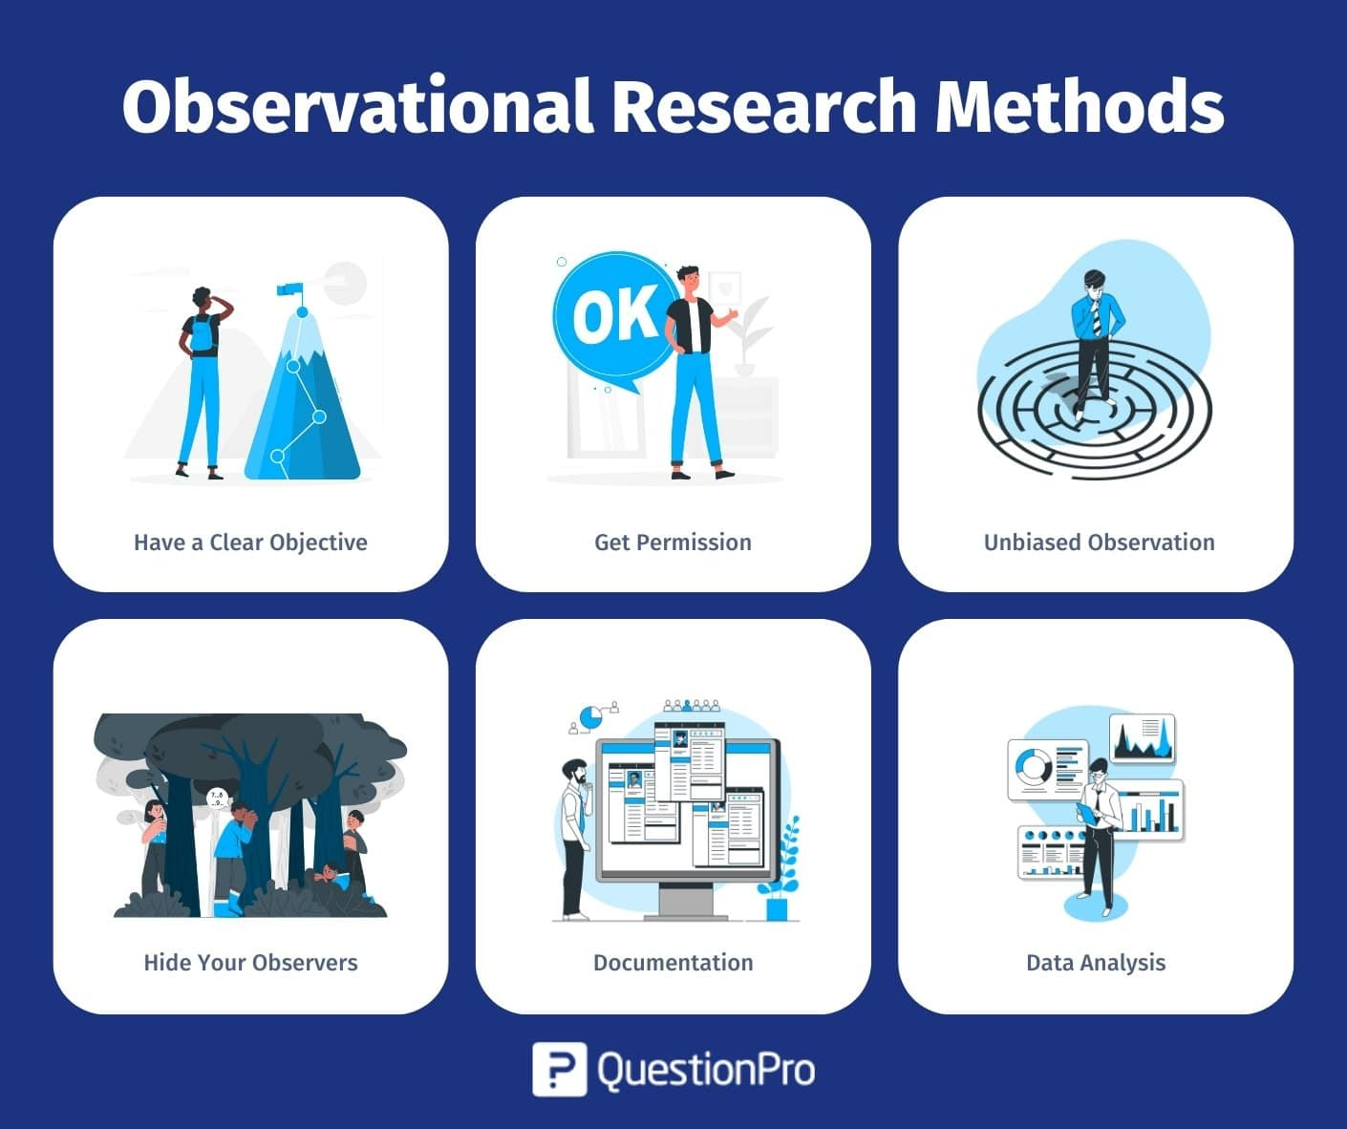
Чанарын судалгааны аргазүй: Ажиглалт
Ажлын бодит орчинд хүмүүс ажлаа хэрхэн гүйцэтгэж байгааг биеэр харж судлахыг хэлнэ
Хэлбэрүүд:
  Идэвхгүй ажиглалт (саад болохгүйгээр харах),
  Идэвхтэй ажиглалт (асуулт асуух),
  Тухайн ажлыг хамт хийж үзэх (apprentice) зэрэг багтана
Этнографийн судалгаа: Энэ нь ажиглалтын гүнзгийрсэн хэлбэр бөгөөд байгууллагын соёл, зан төлөвийг ойлгохын тулд урт хугацааг тухайн орчинд өнгөрүүлдэг
Эх сурвалж: https://www.questionpro.com/
Notes:
Ажиглалтын эдгээр аргууд нь бизнесийн процессыг бодитоор ойлгоход өөр өөрийн гэсэн давуу талтай байдаг. Эх сурвалжуудад үндэслэн тэдгээрийг дэлгэрүүлбэл:
Идэвхгүй ажиглалт (Passive Observation): Шинжээч ажлын явцад саад болохгүйгээр, "үл үзэгдэгч" мэт хөндлөнгөөс харж тэмдэглэл хөтөлнө. Энэ нь ажил ямар нэгэн тасалдалгүйгээр, ердийн горимоороо хэрхэн явагддагийг харах, ажлын цаг зарцуулалт болон чанарыг хэмжихэд тусалдаг. Гэвч ажиглагдаж буй хүн хянуулж байгаагаа мэдээд ажлаа ердийнхөөсөө илүү нямбай эсвэл хурдан хийх (Heisenberg principle) эрсдэлтэй байдаг.
Идэвхтэй ажиглалт (Active Observation): Ажиглалтын явцад тухайн үйлдлийг яагаад ингэж хийж байгаа талаар ажилчнаас асуулт асууж, харилцан ярилцана. Энэ арга нь шийдвэр гаргах логик болон далд байгаа дүрэм журмуудыг маш хурдан хугацаанд ойлгох боломжийг шинжээчид олгодог.
Дагалдан суралцах (Apprentice): Шинжээч тухайн ажлыг бодитоор хамт хийж үзэх эсвэл дагалдан хийх замаар "гардан" суралцдаг. Энэ нь үгээр тайлбарлахад маш хэцүү, хүн өөрөө ч мэдэлгүй дадсан нарийн ур чадвар болон далд мэдлэгийг (tacit knowledge) илрүүлэхэд хамгийн үр дүнтэй арга юм

Slide 22
Гейзенбергийн зарчим
Ажиглалтын үеийн **Гейзенбергийн зарчим** гэдэг нь ажиглагч хажууд байгаа нь ажиглагдаж буй хүмүүсийн зан төлөвт нөлөөлж, судалгааны үр дүнг өөрчлөхийг хэлдэг. Гол онцлогууд нь:
**Зан төлөв өөрчлөгдөх:**
**Хэвийн бус үйлдэл:**
**Шийдэл:** Энэ нөлөөг багасгахын тулд ажиглалтыг урт хугацаагаар хийх хэрэгтэй. Ингэснээр хүмүүс ажиглагчид дасаж, тодорхой хугацааны дараа эргээд ердийн ажлын хэмнэлдээ ордог,.
Notes:
Ажиглалтын үеийн **Гейзенбергийн зарчим** гэдэг нь ажиглагч хажууд байгаа нь ажиглагдаж буй хүмүүсийн зан төлөвт нөлөөлж, судалгааны үр дүнг өөрчлөхийг хэлдэг. Гол онцлогууд нь:
**Зан төлөв өөрчлөгдөх:** Хүмүүс хянуулж байгаагаа мэдвэл ердийн үеийнхээсээ илүү хурдан эсвэл илүү нямбай ажиллах хандлагатай байдаг,.
**Хэвийн бус үйлдэл:** Ажиглалтын явцад хүмүүс "ном журмынх" нь дагуу ажиллах гэж хичээх эсвэл ашигладаг богино аргуудаа (workarounds) нуух зэрэг хэвийн бус үйлдлүүд гаргаж болно,.
**Шийдэл:** Энэ нөлөөг багасгахын тулд ажиглалтыг урт хугацаагаар хийх хэрэгтэй. Ингэснээр хүмүүс ажиглагчид дасаж, тодорхой хугацааны дараа эргээд ердийн ажлын хэмнэлдээ ордог,.

Slide 23

Чанарын судалгааны аргазүй: Хамтын ажиллагаа
Хамтын ажиллагааны арга (Workshops & Focus Groups)
Олон хүнийг нэг дор цуглуулж, хэлэлцүүлэг өрнүүлэх замаар мэдээлэл цуглуулдаг
Воркшоп: Оролцогчид хамтран ажиллаж, нэгдсэн шийдэлд хүрэх зорилготой
. Энд "тархины шуурга" (brainstorming) зэрэг аргуудыг ашигладаг
Фокус групп: Тодорхой сэдвийн хүрээнд хүмүүсийн хандлага, сэтгэгдлийг сонсоход чиглэдэг
Эх сурвалж: https://www.questionpro.com/

Slide 24
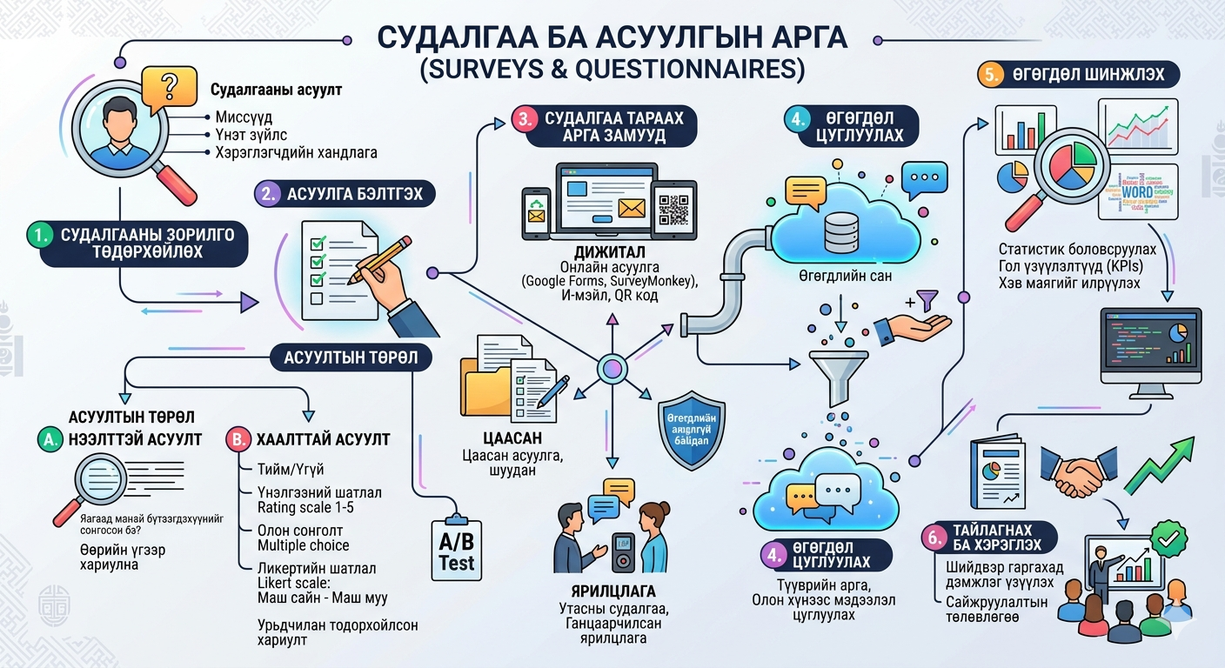
Тоон судалгааны аргазүй: Судалгаа ба асуулга
Эх сурвалж: Visualized by AI
Notes:
Олон хүнээс хязгаарлагдмал мэдээллийг богино хугацаанд, зардал багатай цуглуулахад ашиглана. Ялангуяа оролцогч талууд газар зүйн хувьд тархсан үед хамгийн тохиромжтой байдаг.
Асуулгын бүтэц
Сайн боловсруулсан асуулга нь дараах дөрвөн хэсгээс бүрддэг:
Гарчиг ба удиртгал (Heading): Судалгааны зорилго, ач холбогдлыг тайлбарлаж, бөглөх заавар болон буцааж илгээх хугацааг зааж өгнө. Шаардлагатай бол оролцогчдыг идэвхжүүлэх урамшууллыг энд дурддаг.
Ангиллын хэсэг (Classification): Оролцогчдыг нас, хүйс, албан тушаал, ажилласан жил зэргээр нь бүлэглэх өгөгдлийг цуглуулна.
Өгөгдлийн хэсэг (Data): Судалгааны гол асуултууд байрлах хэсэг.
Төгсгөл: Оролцогчдод талархал илэрхийлж, үр дүнг хэрхэн ашиглах талаар дахин сануулдаг.
2. Асуултын төрлүүд
Хаалттай асуулт (Closed-ended): Оролцогч бэлэн сонголтуудаас (Тийм/Үгүй, олон сонголттой гэх мэт) сонгоно. Энэ нь тоон шинжилгээ хийж, статистик үр дүн гаргахад хамгийн тохиромжтой.
Нээлттэй асуулт (Open-ended): Оролцогч өөрийн бодлыг чөлөөтэй бичнэ. Илүү нарийн мэдээлэл, санал бодлыг илрүүлэх боломжтой ч нэгтгэн дүгнэхэд цаг их зарцуулдаг.
3. Хэрэгжүүлэхэд анхаарах зүйлс
MECE зарчим: Хариултын сонголтууд хоорондоо давхардахгүй (mutually exclusive) бөгөөд боломжит бүх хувилбарыг хамарсан (completely exhaustive) байх ёстой.
Урьдчилсан сорил (Test): Асуулгыг түгээхээс өмнө цөөн хүн дээр туршиж, асуултын найруулга ойлгомжтой байгаа эсэхийг шалгах хэрэгтэй.
Аноним байдал: Оролцогчид нэрээ нууцлах боломжоор хангагдвал илүү үнэн зөв мэдээлэл өгөх хандлагатай байдаг

Slide 25
Тоон судалгааны аргазүй: Судалгаа ба асуулга
MECE зарчим: Хариултын сонголтууд хоорондоо давхардахгүй (mutually exclusive) бөгөөд боломжит бүх хувилбарыг хамарсан (completely exhaustive) байх ёстой
Урьдчилсан сорил (Test): Асуулгыг түгээхээс өмнө цөөн хүн дээр туршиж, асуултын найруулга ойлгомжтой байгаа эсэхийг шалгах хэрэгтэй
Нууцалсан байдал: Оролцогчид нэрээ нууцлах боломжоор хангагдвал илүү үнэн зөв мэдээлэл өгөх хандлагатай байдаг
Давуу тал | Сул тал
Олон хүнээс мэдээлэл цуглуулах хурдтай арга, Оролцогчид өөрт тохиромжтой цагтаа бөглөх Байршил хамаарахгүй | Хариултын хувь бага байх эрсдэлтэй, Асуултыг буруу ойлгож хариулах магадлалтай, Хүмүүс "юу гэж хэлж байгаа" нь тэдний "бодит зан төлөв"-өөс зөрөх
Notes:
Асуулгын бүтэц
Сайн боловсруулсан асуулга нь дараах дөрвөн хэсгээс бүрддэг:
Гарчиг ба удиртгал (Heading): Судалгааны зорилго, ач холбогдлыг тайлбарлаж, бөглөх заавар болон буцааж илгээх хугацааг зааж өгнө. Шаардлагатай бол оролцогчдыг идэвхжүүлэх урамшууллыг энд дурддаг.
Ангиллын хэсэг (Classification): Оролцогчдыг нас, хүйс, албан тушаал, ажилласан жил зэргээр нь бүлэглэх өгөгдлийг цуглуулна.
Өгөгдлийн хэсэг (Data): Судалгааны гол асуултууд байрлах хэсэг.
Төгсгөл: Оролцогчдод талархал илэрхийлж, үр дүнг хэрхэн ашиглах талаар дахин сануулдаг.
2. Асуултын төрлүүд
Хаалттай асуулт (Closed-ended): Оролцогч бэлэн сонголтуудаас (Тийм/Үгүй, олон сонголттой гэх мэт) сонгоно. Энэ нь тоон шинжилгээ хийж, статистик үр дүн гаргахад хамгийн тохиромжтой.
Нээлттэй асуулт (Open-ended): Оролцогч өөрийн бодлыг чөлөөтэй бичнэ. Илүү нарийн мэдээлэл, санал бодлыг илрүүлэх боломжтой ч нэгтгэн дүгнэхэд цаг их зарцуулдаг.
3. Хэрэгжүүлэхэд анхаарах зүйлс
MECE зарчим: Хариултын сонголтууд хоорондоо давхардахгүй (mutually exclusive) бөгөөд боломжит бүх хувилбарыг хамарсан (completely exhaustive) байх ёстой.
Урьдчилсан сорил (Test): Асуулгыг түгээхээс өмнө цөөн хүн дээр туршиж, асуултын найруулга ойлгомжтой байгаа эсэхийг шалгах хэрэгтэй.
Аноним байдал: Оролцогчид нэрээ нууцлах боломжоор хангагдвал илүү үнэн зөв мэдээлэл өгөх хандлагатай байдаг

Slide 26
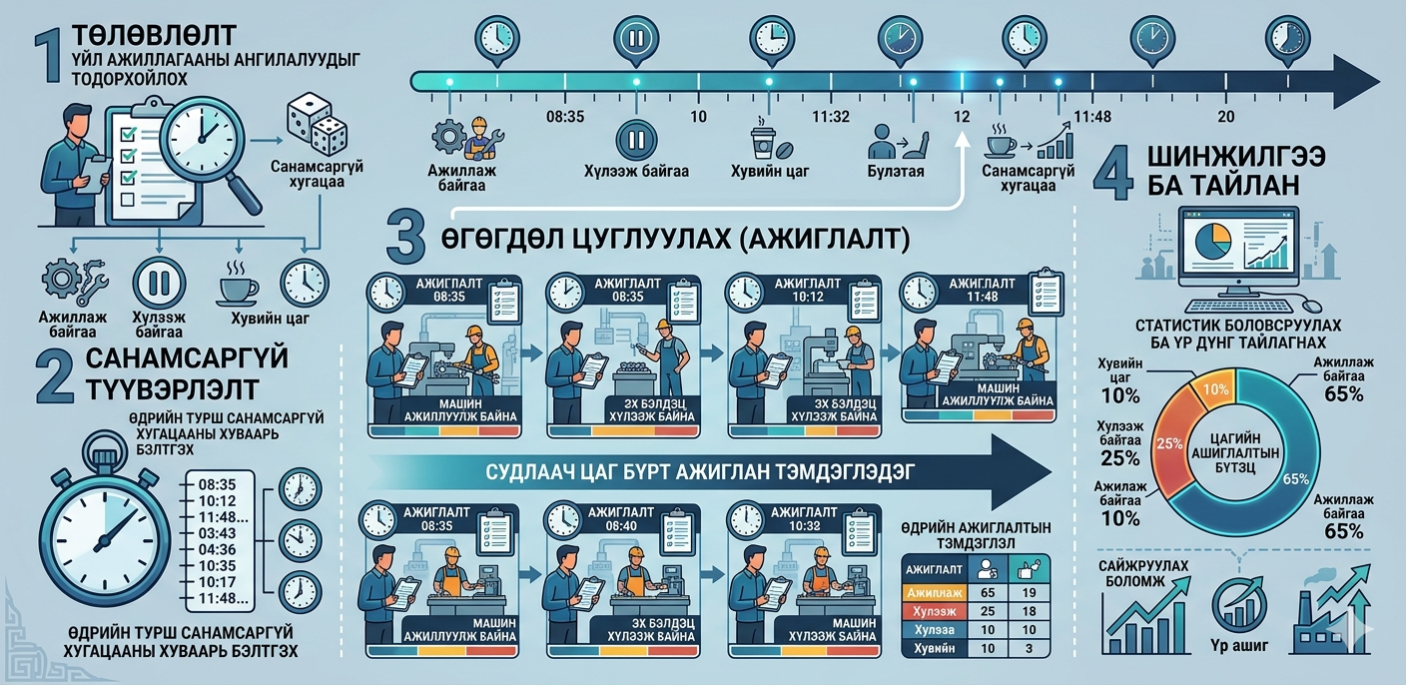
Тоон судалгааны аргазүй: Ажлын түүвэрлэлт
Ажлын түүвэрлэлт (Activity Sampling) нь ажилтнууд ажлын цагаа ямар үйлдлүүдэд, хэрхэн хувааж зарцуулж байгааг статистик аргаар тодорхойлдог тоон судалгааны техник юм
Эх сурвалж: Visualized by AI
Notes:
Энэхүү арга нь ажиглалтын нэг хэлбэр бөгөөд ярилцлага, воркшопоос гарсан субъектив мэдээллийг бодит, хэмжигдэхүйц баримтаар баталгаажуулж, бизнес кэйс боловсруулахад гол суурь болдог.
Судалгааг хэрэгжүүлэхдээ дараах 5 алхмыг баримталдаг:
Бүртгэх үйл ажиллагаануудын жагсаалтыг гаргах (үүнд "ажиллаагүй" үеийг заавал багтаах).
Ажиглалт хийх давтамж болон хугацааг шийдэх (ихэвчлэн 15 минут тутамд).
Тогтоосон хугацаанд ажилтнуудын юу хийж байгааг очиж тэмдэглэх.
Үр дүнг бүртгэх.
Тодорхой хугацааны дараа (ихэвчлэн 3 хоног) үр дүнг нэгтгэн шинжлэх.
Энэхүү арга нь нэг гүйлгээг хийхэд дунджаар хэдий хугацаа зарцуулж буйг тооцоолж, шинээр нэвтрүүлэх процессын үр ашгийг мөнгөн дүнгээр илэрхийлэх боломж олгодог. Гэхдээ ажиглалт хийж эхлэхэд ажилтнууд зан төлөвөө өөрчлөх (илүү хурдан эсвэл нямбай ажиллах) эрсдэлтэй тул судалгааг эхний хэдэн өдрийн үр дүнг хасалгүйгээр, хүмүүсийг ажиглагчид дасах хүртэл үргэлжлүүлэх нь зүйтэй

Slide 27
Тоон судалгааны аргазүй: Тусгай зориулалтын бүртгэл
Тусгай зориулалтын бүртгэл (Special Purpose Records) нь ажилтнууд өөрсдийн гүйцэтгэж буй тодорхой даалгавар, үйл ажиллагаа эсвэл үүсэж буй асуудлуудыг тогтоосон хугацаанд бие даан тэмдэглэж, тоон өгөгдөл цуглуулах арга.
Давуу тал | Сул тал
Ажиглалтын үед гардаг Гейзенбергийн зарчмын сөрөг нөлөөг бууруулах Бодит ажлын урсгалыг тоогоор илэрхийлэх боломж олгодог | Мэдээллийн үнэн зөв байдал ажилтны хариуцлагаас шууд хамаардагт оршино. Зарим үедээ бүртгэл хөтлөхөө мартах Таамгаар нөхөх Албан тушаалаа хэвээр хадгалахын тулд тоог зориудаар өсгөх
Notes:
Тусгай зориулалтын бүртгэл (Special Purpose Records) нь ажилтнууд өөрсдийн гүйцэтгэж буй тодорхой даалгавар, үйл ажиллагаа эсвэл үүсэж буй асуудлуудыг тогтоосон хугацаанд бие даан тэмдэглэж, тоон өгөгдөл цуглуулах арга юм. Энэхүү техник нь ярилцлага, воркшоп зэрэг чанарын судалгаагаар олж авсан субъектив мэдээллийг бодит баримтаар баталгаажуулах зорилготой.
Энэхүү аргын талаарх дэлгэрэнгүй мэдээллийг доор харуулав:
Хэрхэн хэрэгжүүлдэг вэ: Бүртгэлийн маягтыг шинжээч өөрөө боловсруулах бөгөөд ажилтнууд тухайн үйл явдал тохиолдох бүрд ихэвчлэн "таван зураасан" (five-bar gate) тэмдэглэгээ ашиглан бүртгэл хөтөлдөг. Жишээ нь, хэрэглэгчийн үйлчилгээний ажилтан өдөрт ирж буй гомдлыг "хүргэлт саатсан", "бүтээгдэхүүн гэмтэлтэй", "буруу бараа" гэх мэтээр ангилан тэмдэглэж болно.
Хэрэглээ: Шинжээч ажлын байран дээр удаан хугацаагаар байж ажиглалт хийх боломжгүй үед эсвэл олон хүнээс зэрэг мэдээлэл авах шаардлагатай үед энэ арга нь цаг хугацаа, зардал хэмнэдэг. Мөн долоо хоногийн дэлгэрэнгүй цаг бүртгэл (timesheet) хөтлөх замаар ажилтнууд цагаа ямар ажлуудад хувааж байгааг хэмжихэд ашигладаг.
Давуу тал: Ажиглалтын үед гардаг Гейзенбергийн зарчмын сөрөг нөлөөг (хүн хянуулж байгаагаа мэдээд зан төлөвөө өөрчлөх) бууруулж, бодит ажлын урсгалыг тоогоор илэрхийлэх боломж олгодог.
Сул тал ба анхаарах зүйлс: Хамгийн том дутагдал нь мэдээллийн үнэн зөв байдал ажилтны хариуцлагаас шууд хамаардагт оршино. Ажилтнууд маш завгүй үедээ бүртгэл хөтлөхөө мартаж, ажлын төгсгөлд таамгаар нөхөх эсвэл албан тушаалаа хэвээр хадгалахын тулд тоог зориудаар өсгөх эрсдэлтэй байдаг.
Энэхүү аргыг үр дүнтэй болгохын тулд ажилтнуудын "дэмжлэгийг авах" (buy-in) буюу судалгааны ач холбогдлыг сайтар тайлбарлаж, бүртгэх ажлыг хэт нүсэр биш, бодитой байхаар төлөвлөх нь чухал юм.

Slide 28
Тоон судалгааны аргазүй: Тусгай зориулалтын бүртгэл
Тусгай зориулалтын бүртгэлийн маягт
Төслийн нэр: [Энд бичнэ үү] Ажилтны нэр: ............................ Огноо: ............................
Асуудлын ангилал / Үйл ажиллагаа | Даваа | Мягмар | Лхагва | Пүрэв | Баасан
Жишээ: Хүргэлт саатсан
Жишээ: Буруу бараа
Жишээ: Бэлтгэлийн алдаа
Жишээ: Үйлчилгээний гомдол
Бусад
Өдрийн нийт дүн: | 20 | 17
Notes:
Анхаарах зүйл:
Хялбар байх: Ажилчдыг ажлаа хийх явцад нь саад болохгүйгээр маш хурдан тэмдэглэх боломжтой байх ёстой.
Үнэн зөв байдал: Ажилчид мартаад өдрийн төгсгөлд таамгаар нөхөж бичихээс сэргийлж, бүртгэлийн ач холбогдлыг сайн тайлбарлаарай.
Энэхүү загвар таны судалж буй асуудалд тохирох уу? Эсвэл илүү нарийвчилсан цаг бүртгэлийн (timesheet) загвар хэрэгтэй юу?

Slide 29
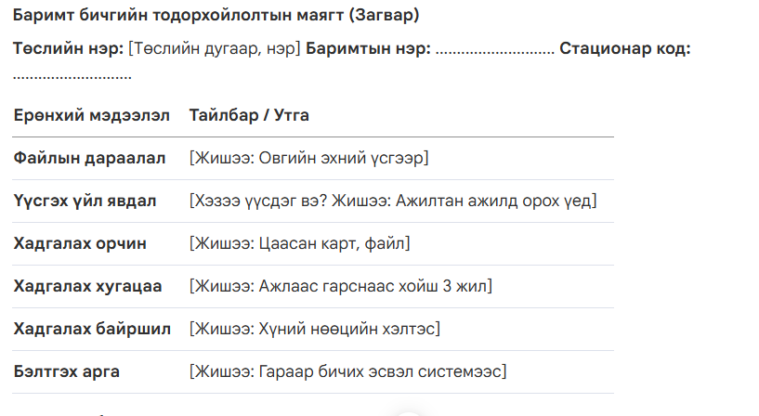
Тоон судалгааны аргазүй: Баримт бичгийн шинжилгээ
Байгууллагын одоогийн үйл ажиллагаа, систем, дүрэм журам болон өгөгдлийн шаардлагыг бэлэн байгаа материалуудыг судлах замаар олж илрүүлэх техник юм
Шинжилгээнд ашиглах үндсэн эх сурвалжууд:
Бизнес төлөвлөгөө, бодлогын баримт бичиг, гэрээ, стандартууд
Ажлын байрны тодорхойлолт, зохион байгуулалтын бүтэц (Org chart)
Маягтууд, тайлангууд, систем болон өгөгдлийн загварууд
Notes:
Шинжилгээ хийх явцад дараах асуултуудад хариулт эрэлхийлдэг:
Баримт бичгийг хэн, хэзээ, яаж бөглөж байна вэ?
Түүнийг хэн, ямар зорилгоор ашиглаж, хэр удаан хадгалдаг вэ?
Баримт дээрх өгөгдлийн талбарууд үнэхээр хэрэгцээтэй юу, эсвэл илүүц (redundant) байна уу?
Бусад баримт бичигтэй хэрхэн уялдаж байна вэ?
Давуу тал ба Хязгаарлалт:
Давуу тал: Шинжилгээг эхлүүлэхэд бэлэн суурь болдог, мэдээлэл цуглуулахдаа заавал оролцогч талуудын бэлэн байдлаас хамаарахгүй бөгөөд илүү бодитой (objective) мэдээлэл өгдөг.
Хязгаарлалт: Баримт бичиг хуучирсан, хүчингүй болсон байх эрсдэлтэйгээс гадна бодит амьдрал дээрх үйл явц баримтаас зөрөх тохиолдол гардаг. Мөн хэт их хэмжээний баримтыг судлах нь цаг их зарцуулдаг

Slide 30
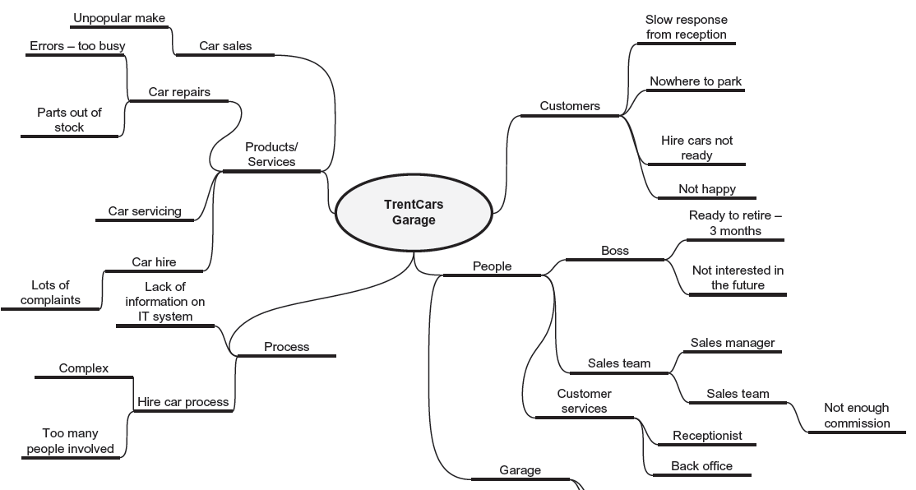
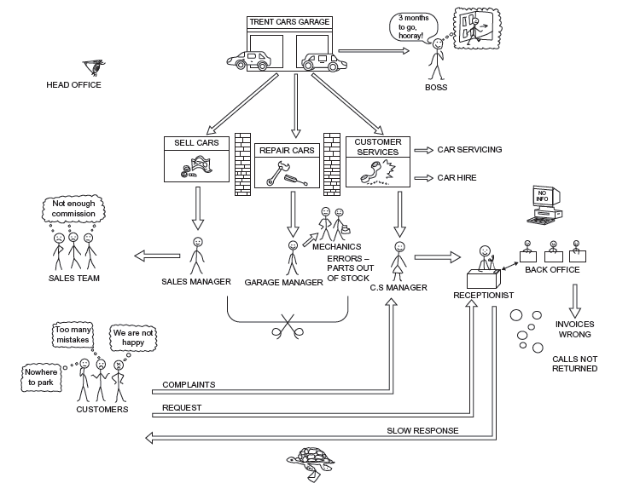
Шинжилгээний үр дүнг баримтжуулах
Дүрслэлийн аргууд
Цуглуулсан чанарын мэдээллийг цэгцлэхэд дараах багажуудыг ашигладаг:
Rich Picture (Баялаг дүрслэл)
Mind Maps (Оюуны зураглал)
Эх сурвалж: Business Analysis by Cadle, J., Paul, D. and Turner, P.
Notes:
Протоколын шинжилгээ Хүн ажлаа хийх явцдаа юу бодож байгаагаа чангаар ярихыг хэлнэ. Энэ нь шинжээчид тухайн хүний шийдвэр гаргах логик болон нарийн ур чадварыг ойлгоход тусалдаг
Дүр дүрслэлийн аргууд (Visual Documentation)
Цуглуулсан чанарын мэдээллийг цэгцлэхэд дараах багажуудыг ашигладаг:
Rich Picture (Баялаг дүрслэл): Нөхцөл байдлыг ямар нэг дүрэмд баригдалгүйгээр зургаар илэрхийлж, асуудлын ерөнхий дүр зургийг хардаг,.
Mind Maps (Оюуны зураглал): Санаануудын уялдаа холбоог бүтэцжүүлж, мэдээллийг багцлахад тусална
Судалгааны үр дүнг тайлагнах: Чанарын судалгааны үр дүн нь тоо баримтаас илүүтэйгээр сэдэв (themes) болон үзэл баримтлал (perspectives) хэлбэрээр тайлагнагддаг,. Ингэхдээ оролцогчдын хэлсэн онцлох эшлэлийг ашиглаж болно

Slide 31
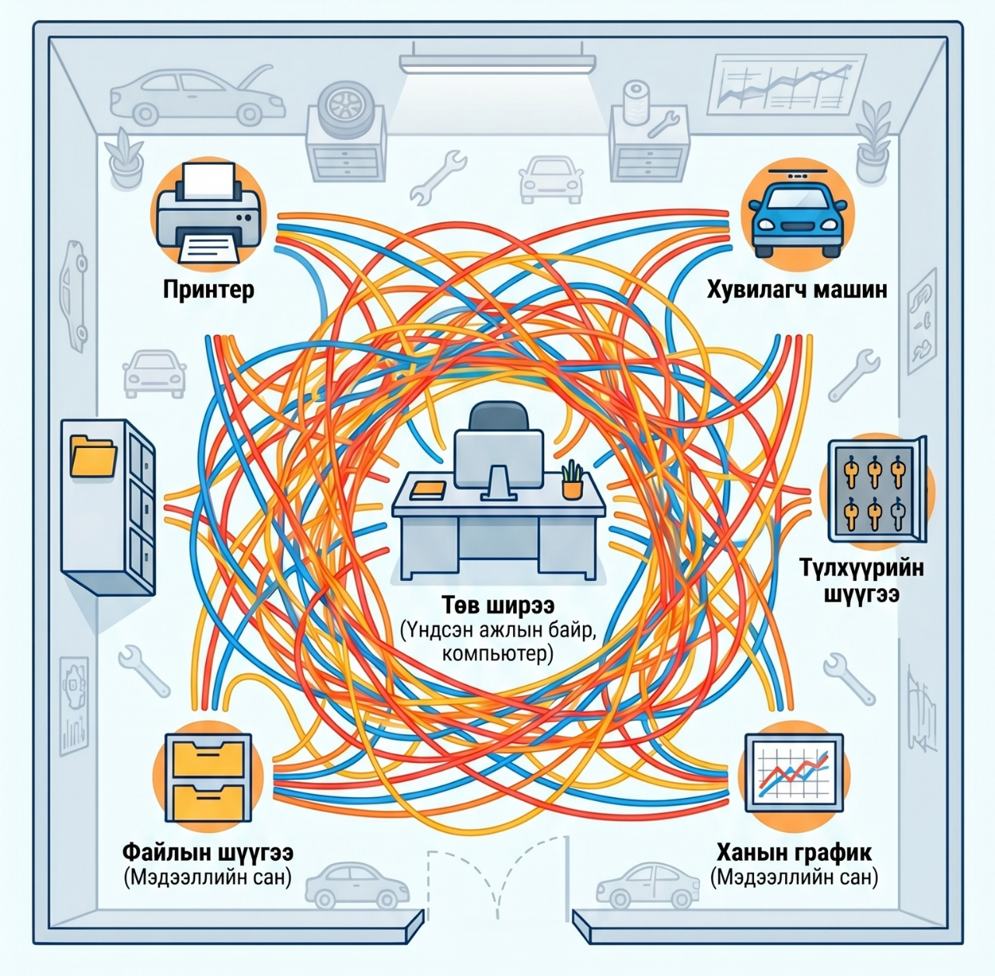
Шинжилгээний үр дүнг баримтжуулах
Spaghetti maps
Ажилтнууд тодорхой даалгавар, процессыг гүйцэтгэх явцад ажлын байрны орчинд хэрхэн шилжиж, хөдөлж байгааг болон тэдгээрийн харилцан үйлчлэлийг харуулдаг хэрэгсэл юм.
Эх сурвалж: Visualized by AI
Notes:
Спагетти зураглал (Spaghetti map) нь ажилтнууд тодорхой даалгавар, процессыг гүйцэтгэх явцад ажлын байрны орчинд хэрхэн шилжиж, хөдөлж байгааг болон тэдгээрийн харилцан үйлчлэлийг харуулдаг хэрэгсэл юм. Үүнийг биет хөдөлгөөнийг ажиглах замаар зурдаг бөгөөд зурсан шугамууд нь хоорондоо огтлолцож, орооцолдсон спагетти голтой төстэй харагддаг тул ингэж нэрлэжээ.
Уг аргачлалын гол онцлогууд болон ач холбогдол:
Биет хөдөлгөөнийг илрүүлэх: Процессын диаграмм (swimlane) нь ажлын логик дарааллыг харуулдаг бол спагетти зураглал нь тухайн ажлыг хийхийн тулд ажилтан хэдэн удаа босож, хаашаа алхаж байгааг (жишээ нь: принтер, файлын шүүгээ эсвэл өөр хүний ширээ рүү) бодитоор харуулдаг.
Үр ашиггүй байдлыг оношлох: Ажилтан өдрийн турш хэрэгцээгүй хөдөлгөөн хийхэд хэдий хэмжээний цаг үрж байгааг харуулснаар ажлын байрны зохион байгуулалтыг сайжруулах, үр ашгийг нэмэгдүүлэх боломжийг олгодог.
Оношилгооны хэрэгсэл: Энэ нь одоогийн нөхцөл байдал хэр зэрэг "эмх замбараагүй" байгааг баримтжуулж, үндсэн шалтгааныг (root cause) олоход тусалдаг
Жишээ нь, авто засварын газрын ажилтан нэг машиныг засварт бүртгэж авахын тулд ширээнээсээ босож принтер, олшруулагч, файлын шүүгээ, түлхүүрийн шүүгээ болон ханын зураг руу олон удаа алхдаг бодит кэйсийг авч үзэж болно. Энэхүү "орооцолдсон" зураглал нь ажилтан хөдөлгөөн хийхэд хэдий хэмжээний цаг үрж байгааг бодитоор баримтжуулж, процессыг сайжруулах боломжийг илрүүлэхэд тусалдаг

Slide 32
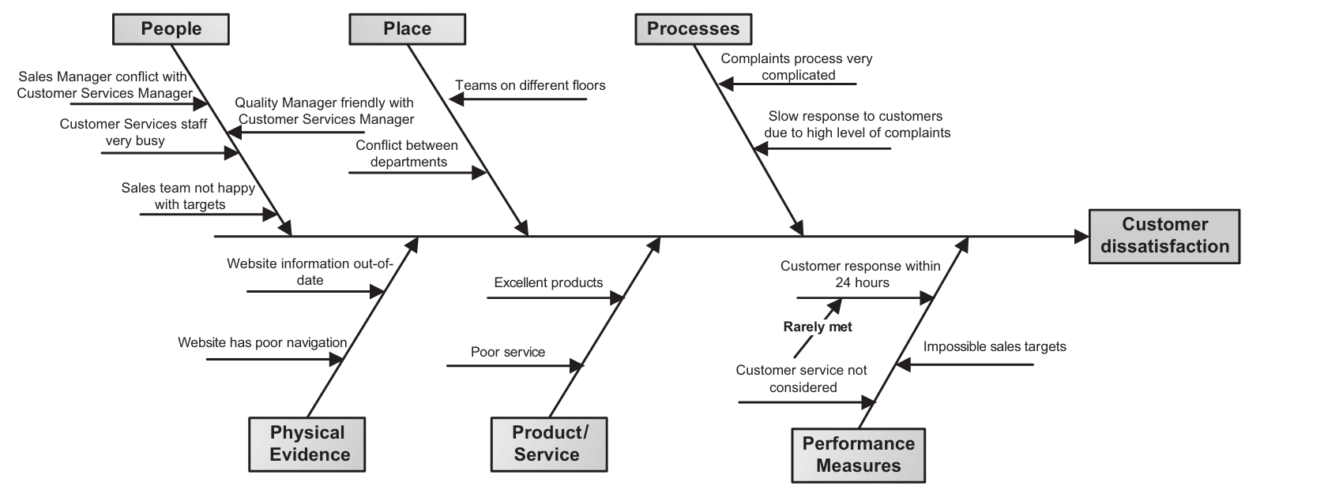
Шинжилгээний үр дүнг баримтжуулах
ЗАГАСНЫ ЯСНЫ ДИАГРАММ (FISHBONE DIAGRAM)
Эх сурвалж: Business Analysis by Cadle, J., Paul, D. and Turner, P.
Notes:
Загасны ясны диаграмм (Fishbone diagram) буюу Ишикава диаграмм нь асуудлын шинж тэмдэгтэй бус, харин түүнийг үүсгэж буй үндсэн шалтгаантай (root cause) тэмцэхэд ашигладаг дүн шинжилгээний хүчирхэг техник юм,.
Та энэхүү техникийг өмнө нь ашиглаж байсан туршлагатай юу, эсвэл анхлан суралцаж байна уу? Таны түвшинд тохируулан дэлгэрэнгүй мэдээллийг доорх байдлаар бэлтгэлээ.
Загасны ясны диаграммын бүтэц
Энэхүү диаграмм нь бүтцийн хувьд загасны араг ястай төстэй харагддаг тул ийнхүү нэрлэсэн бөгөөд дараах хэсгүүдээс бүрдэнэ:
Толгой (The Head): Шинжлэх гэж буй гол асуудал эсвэл үр дагаврыг баруун талын хайрцагт бичнэ,.
Сээр нуруу (The Backbone): Толгой руу чиглэсэн гол шугам,.
Гол яснууд буюу Категориуд (The Spines): Сээр нуруунаас дээш, доош салбарласан шугамууд бөгөөд асуудал үүсэж болох үндсэн талбаруудыг илэрхийлнэ,.
Жижиг яснууд (The Small Bones): Категори тус бүрийн доторх асуудлын нарийвчилсан шалтгаанууд,.
Шалтгааныг ангилах түгээмэл загварууд
Асуудлыг олон өнцгөөс харахын тулд дараах бэлэн ангиллуудыг ашиглаж болно:
6P (Үйлчилгээний салбарт түгээмэл): People (Хүмүүс), Place (Байршил), Processes (Процесс), Physical Evidence (Биет нотолгоо), Product/Service (Бүтээгдэхүүн/Үйлчилгээ), Performance Measures (Гүйцэтгэлийн хэмжүүр),.
4M (Үйлдвэрлэлийн салбарт түгээмэл): Manpower (Ажиллах хүч), Machines (Машин механизм), Materials (Материал), Methods (Арга техник),.
4S (Дотоод орчны шинжилгээнд): Surroundings (Орчин), Suppliers (Нийлүүлэгч), Systems (Систем), Skills (Ур чадвар).

Slide 33
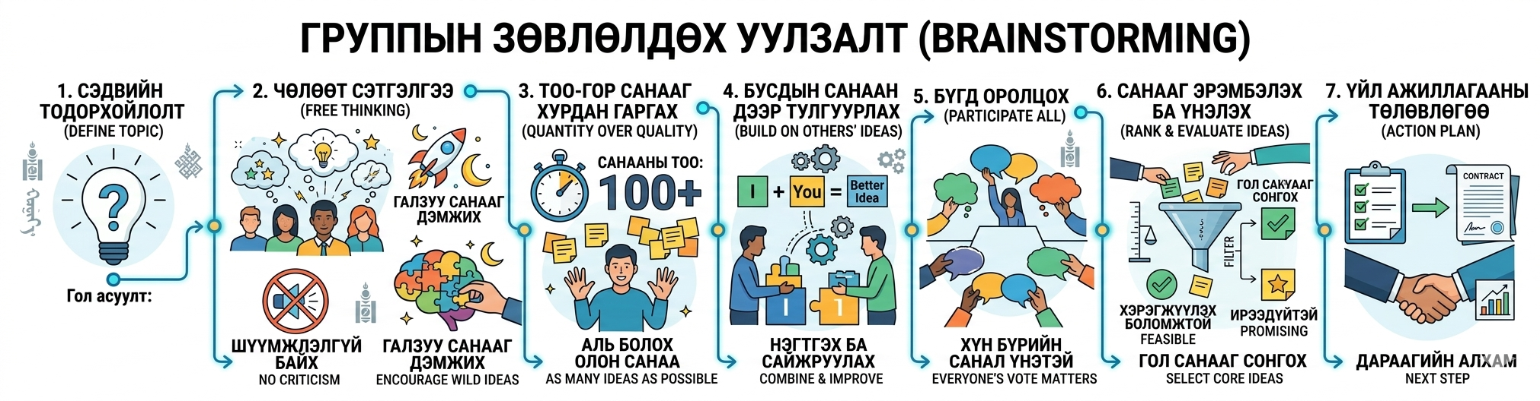
Шинжилгээний үр дүнг баримтжуулах
1. Тархины шуурга (Brainstorming)
Тодорхой асуудлыг шийдвэрлэх олон төрлийн бүтээлч санааг богино хугацаанд гаргах, эрсдэл болон боломжит шийдлүүдийг илрүүлэхэд ашиглана.
2. Таван "Яагаад" (5 Whys)
Асуудлын ил харагдаж буй шинж тэмдгийг бус, харин түүнийг үүсгэж буй "үндсэн шалтгаан" (root cause)-ыг олж тогтооход чиглэдэг.
Эх сурвалж: Visualized by AI
Загасны ясны диаграммтай (Fishbone) хослуулан ашиглаж болдог.
Эдгээр аргуудыг ашиглан асуудлаа оношилсны дараа цугларсан их хэмжээний санааг багцлахад тусалдаг
Notes:
Бизнес шинжилгээнд асуудлыг бүтээлчээр шийдвэрлэх, үндсэн шалтгааныг олоход эдгээр хоёр техник хамгийн чухал үүрэгтэй байдаг.
Тархины шуурга (Brainstorming): Багаараа ажиллаж, оролцогчдоос асуудал үүсэхэд нөлөөлж буй бүх боломжит хүчин зүйлсийг асууж, диаграммд тэмдэглэнэ,
Процесс: Бэлтгэл (зорилго тодорхойлох), Сесси (шүүмжлэлгүйгээр бүх санааг бүртгэх), Нэгтгэл (санаануудыг үнэлж, эрэмбэлэх) гэсэн гурван үндсэн шаттай.
Давуу тал: Оролцогчид бие биенийхээ санаан дээр тулгуурлан шинэ санаа гаргах боломжийг олгож, хамтын ажиллагааг идэвхжүүлдэг.
5 Why (Таван Яагаад): Шалтгаан бүр дээр "Яагаад?" гэж асуун гүнзгийрүүлж, үндсэн шалтгааныг нь олно, Процесс: Асуудал бүр дээр "Яагаад?" гэж дараалан асуух замаар гүнзгийрүүлэн судална. Энэ нь ихэвчлэн 5 удаа асуухад үндсэн шалтгаан тодорхой болдог гэж үздэг ч шаардлагатай бол илүү олон удаа асууж болно.
Хэрэглээ: Хүний хүчин зүйлээс шалтгаалсан асуудлыг оношлоход хамгийн үр дүнтэй.
Анхдагч ба Хоёрдогч хүчин зүйлс: Асуудалд шууд нөлөөлж буй "анхдагч" хүчин зүйлс болон тэдгээрт нөлөөлж буй "хоёрдогч" хүчин зүйлсийг ялгаж зурах нь чухал.
Ач холбогдол
Асуудлыг системтэйгээр харах боломж олгодог.
Олон оролцогч талуудын дунд нэгдсэн ойлголт, зөвшилцлийг бий болгодог,.
Зөвхөн "итгэж буй баримт" биш, харин "баталгаажсан баримт" дээр тулгуурлан шийдвэр гаргахад тусалдаг.

Slide 34
Бүлгийн дүгнэлт
Чанарын судалгааны аргууд: Эдгээр техникүүд (ярилцлага, ажиглалт, воркшоп, протоколын шинжилгээ, этнографийн судалгаа) нь асуудлын мөн чанар, оролцогч талуудын хандлага, хүлээлт болон үгээр илэрхийлэхэд хэцүү далд мэдлэгийг (tacit knowledge) илрүүлэхэд чиглэдэг
Чанарын шинжилгээ нь "яагаад" болон "яаж" гэдэг асуултад хариулж, нөхцөл байдлыг гүнзгий ойлгоход тусалдаг
Тоон судалгааны аргууд: Эдгээр техникүүд (асуулга, үйл ажиллагааны түүвэрлэлт, тусгай зориулалтын бүртгэл, баримт бичгийн шинжилгээ) нь "хэдий хэмжээний", "хэр давтамжтай" гэдгийг тодорхойлж, чанарын судалгаагаар гарсан субъектив мэдээллийг бодит, хэмжигдэхүйц баримтаар баталгаажуулдаг
Энэ нь бизнес кэйс боловсруулах, зардлын үр ашгийг тооцоход суурь өгөгдөл болдог
Хосолсон аргазүй: Зөвхөн нэг төрлийн аргыг ашиглах нь мэдээллийн зөрүү үүсгэх эрсдэлтэй тул "хос замын" (dual-pronged) хандлагыг баримталснаар шинжилгээний үр дүн илүү бодитой бөгөөд стратегийн хувьд үнэ цэнтэй болно

Slide 35
Ашигласан эх сурвалжын жагсаалт
Paul, D., Cadle, J., & Yeates, D. (2014). Business Analysis (3rd ed.). BCS, The Chartered Institute for IT..
International Institute of Business Analysis (IIBA). (2015). A Guide to the Business Analysis Body of Knowledge (BABOK® Guide) (3rd ed.)..
James Cadle, Debra Paul and Paul Turner. (2014). Business Analysis Techniques: 99 essential tools for success (2nd ed.). BCS, Swindon..
Project Management Institute (PMI). (2017). The PMI Guide to Business Analysis..
Srikanth Nimmagadda. (2024). A Comprehensive Study of Intricacies of Migrating On-Premises Workloads to the Cloud. JISEM Research Article..
ISA332 Хичээлийн материалууд: Who is BA?, Strategic Analysis, BA Process..
Jeston, J., & Nelis, J. (2014). Business Process Management: Practical Guidelines to Successful Implementations.

